Slide 1

深圳市锐博自动化设备有限公司
芯片自动摆放机方案
RTO-400

Slide 2
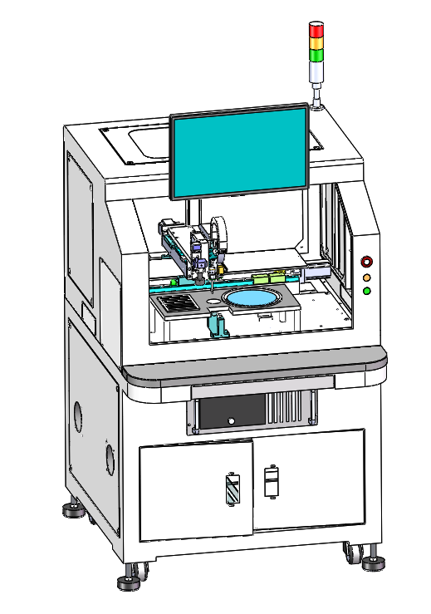
深圳市锐博自动化设备有限公司
设备整体布局
尺寸：X 950mm
Y 1080mm
Z 1770mm

Slide 3
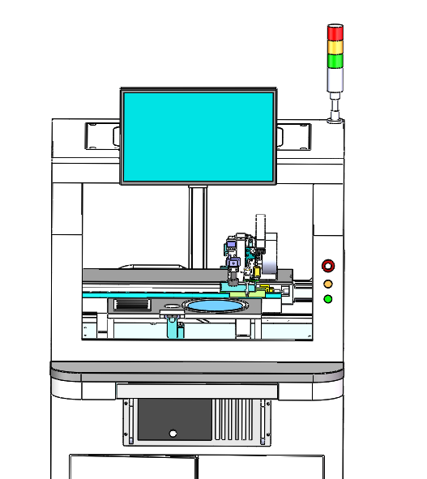
一、设备构成
含有以下 主要功能机构：
1、机械手（含吸嘴，上识别CCD）
2、操作界面
3、蓝膜
4、下识别CCD
5、BAR条治具
6、工控机
3
4
2
5
1
6

Slide 4
二、设备工作原理
RTO-400是基于自动控制系统的机械手搬运平台，可实现微小物料的转载功能，适应范围广。
1. 人工将来料（bar条，蓝膜）放置到来料工作台上；
2. 自动功能启动后，系统执行以下步骤：
1）机械手将上识别CCD移动到bar条上方进行位置及角度识别；
2）机械手吸嘴根据系统信息拾取物料；
3）机械手吸嘴吸住物料移动到下识别CCD上方进行再一次确认物料的方位状态；
4）系统通过识别信息校准物料的位置状态后，机械手将物料按一定的位置坐标和角度放置到蓝膜上。

Slide 5
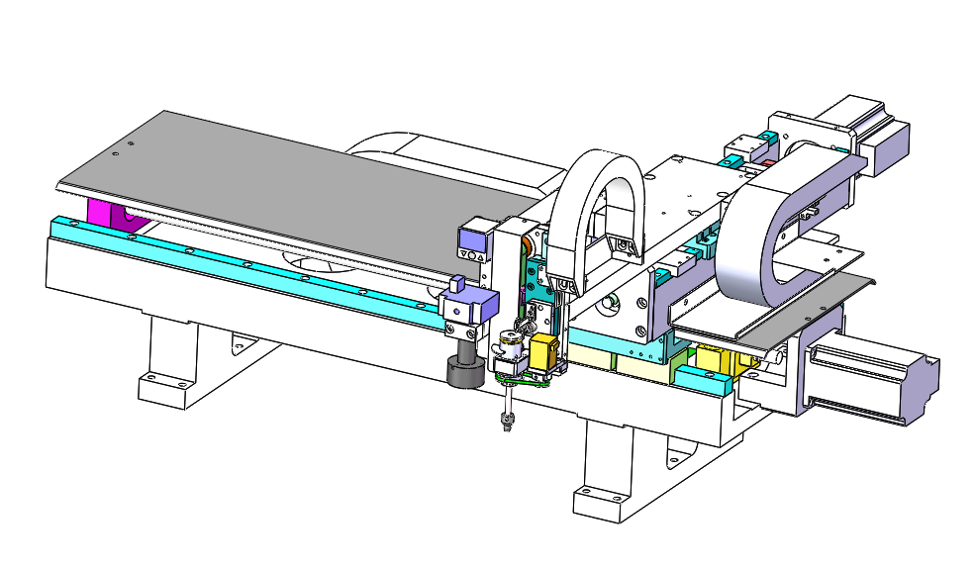

三、主要组件概述
机械手组件
设有基底吸嘴（可旋转）及芯片吸嘴
能实现XYZϴ四轴联动，吸嘴带有缓冲功能，并实现机械式压力控制
带有CCD识别系统

Slide 6
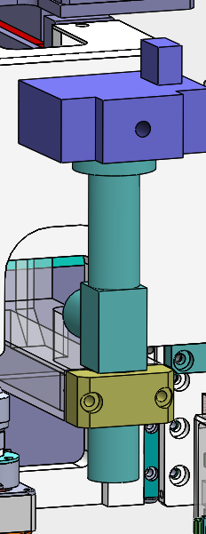
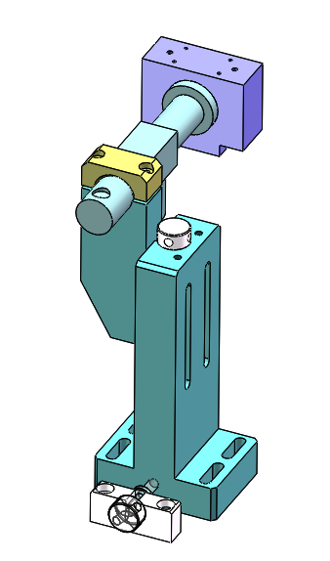
三、主要组件概述
CCD视觉系统
上识别CCD系统安装在机械手组件上，随之一起移动，识别物料后给吸嘴提供物料位置状态；
下识别CCD系统设置在物料和蓝膜的中间位置，镜头朝上，用以识别吸嘴吸取物料后的位置状态，为下一步的放置提供位置状态补偿信息。
上识别CCD
下识别CCD

Slide 7
四、设备参数
设备尺寸：950x1080x1770(mm)
重量：500KG
功率：7KW
气压：0.4～0.6MPa
电压：220V
定位精度：±50µm
角度精度： ±1.5°
共晶压力：100g
吸取位尺寸：150x150mm
放置位尺寸：200x200mm

Slide 8
由衷的感谢贵公司对锐博的
信任与支持！
地址：深圳市宝安区石岩街道塘头社区2043号宏高工业园3栋4楼
电话：0755-86936501 网址：www.szreb.com
联系人：霍存魁 18898580916 凌涵君：18925209065

